Slide 1
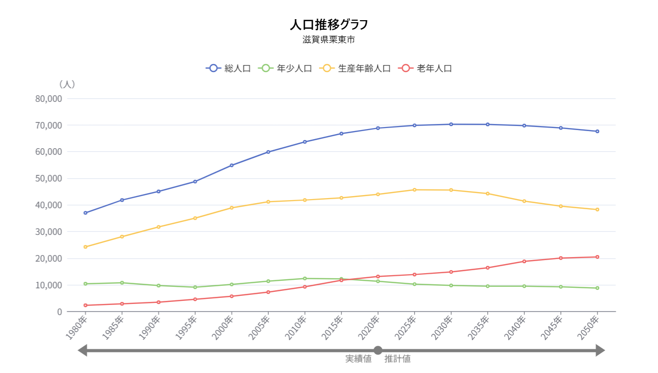
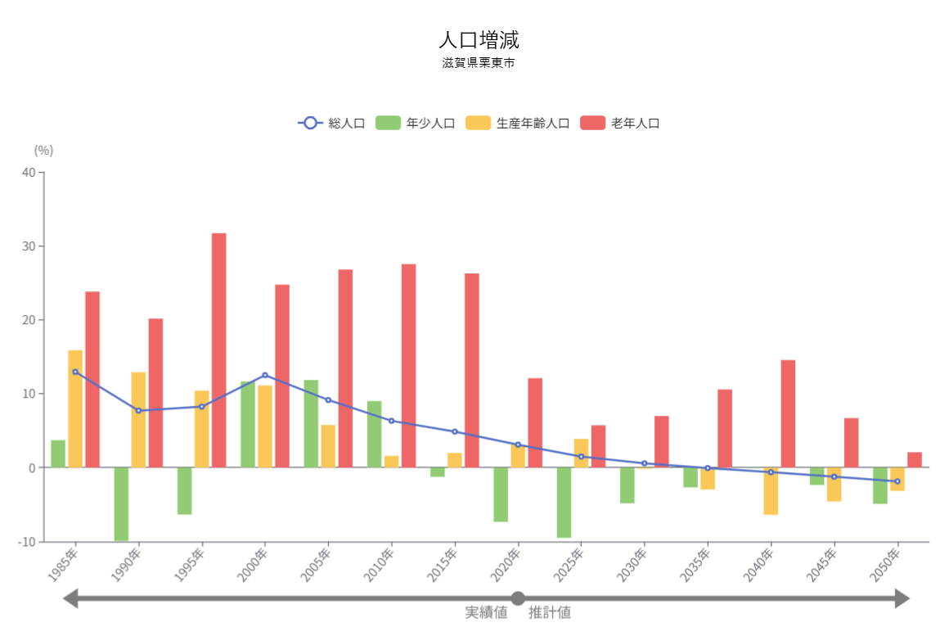
地域経済分析システムREASAS・RAIDAによる 地域経済動向について
「年少人口・生産年齢人口は減少傾向、老年人口は増加傾向が続いている。」
●年少人口
1985年以降、年少人口の増加率は大きく変動し、1990年代に大幅な減少を記録した後、2000年代前半に一時的な
増加が見られた。しかし2015年以降は再び減少傾向が強まり、2020年以降もマイナスが続く予測となっている。
●生産年齢人口
生産年齢人口は1985年から2000年代初頭まで増加が続いたが、2005年以降は増加幅が縮小し、2030年以降は減
少に転じる見込みである。2040年には減少幅が最も大きくなる予測が示されている。
●老年人口
老年人口は一貫して増加傾向にあり、1995年に最も高い増加率を記録した。その後も増加は続くが、2020年以降は
増加率が徐々に低下し、2050年には最も低い増加率となる見通しである。

Slide 2
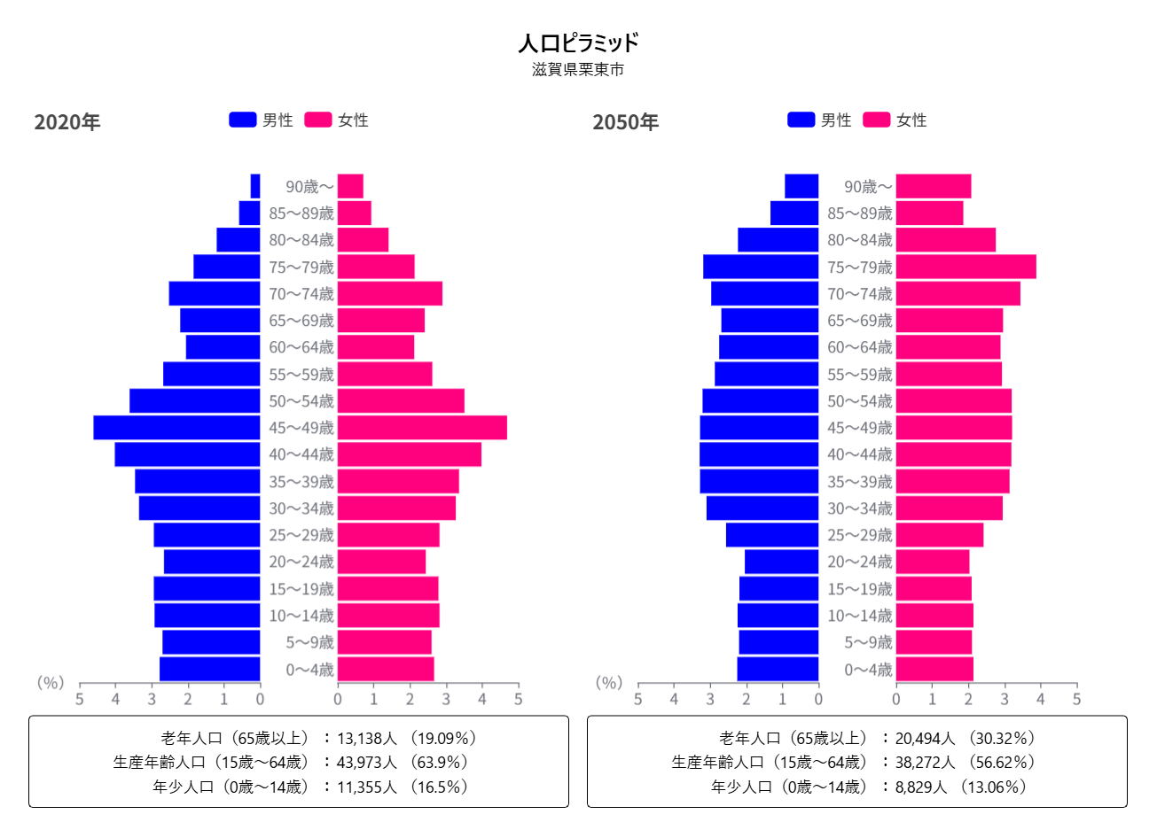
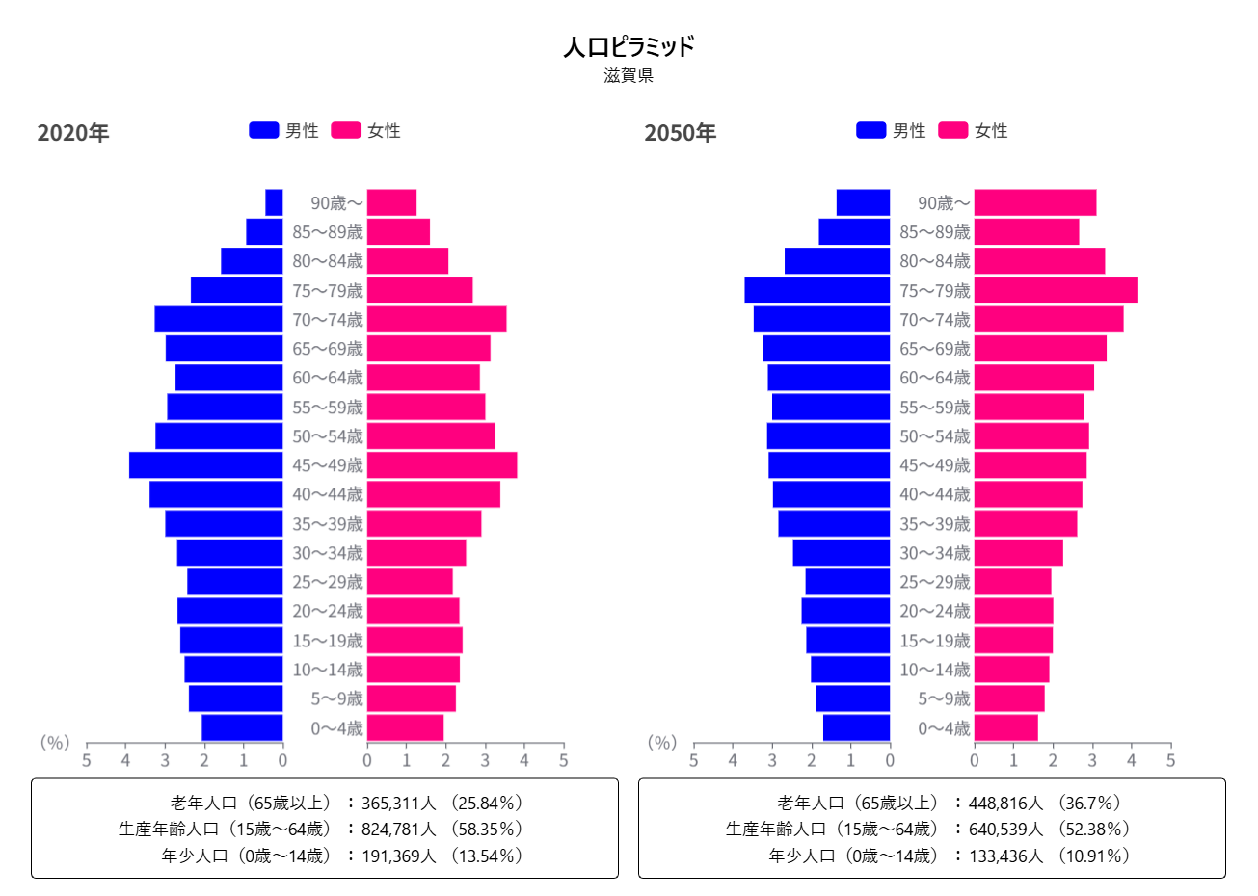
●人口ピラミッドの形の遷移
2020年は比較的釣り鐘型に近い形状だったが、2050年には上部が大きく膨らみ、下部が細くなるつぼ型へと変化している。これは高齢層の割合増加と若
年層の減少が進行していることを示している。
●年少人口
0～14歳の年少人口は、男女ともに2020年から2050年にかけて大きく減少している。特に0～4歳の割合が顕著に低下しており、少子化傾向が明確である。
●生産年齢人口
15～64歳の生産年齢人口は、全体的に割合が減少している。特に若い世代（20～39歳）の減少が目立ち、労働力人口の縮小が懸念される。
●老年人口
65歳以上の老年人口は、男女ともに大幅に増加している。特に75歳以上の高齢層の割合が大きく伸びており、高齢化の進行が顕著である。
現在と将来の人口構成を示したグラフである老齢人口（６５歳以上）の割合を見ると2020年の19％から2050年には30％まで上昇し、生産年齢人口は2020
年の６４％から５６％に低下する見込みである。滋賀県平均との比較では、老年人口の割合は低く、生産年齢人口と年少人口の割合は高い。

Slide 3
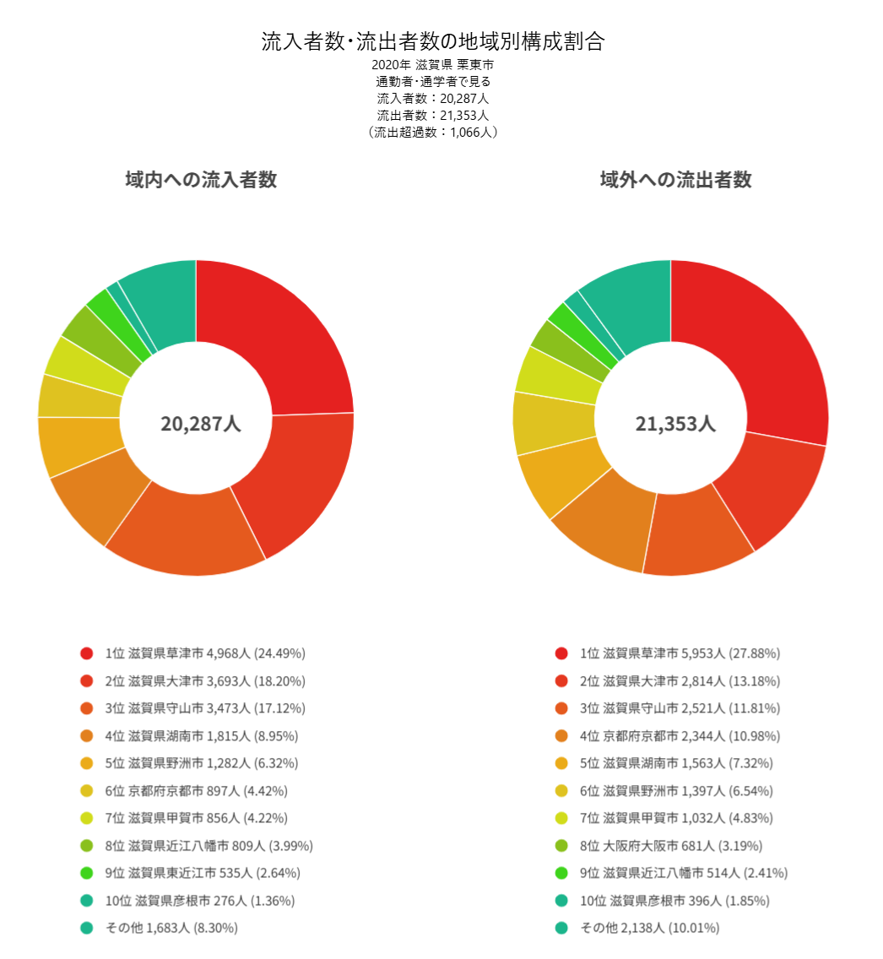
課題①：年少人口（0～14歳）の社会減対策
栗東市では年少人口の社会減が顕著であり、住民の転入数より転出数が多い状況が続いている。特に2000年以降、年少人口の純移動数が大幅なマイナスとなっており、地域の将来を担う子ども世代の減少が課題となっている。子育て環境の充実や、若い世代が定住しやすい施策の強化が求めらている。
課題②：若年層（15～24歳）の転出超過対策
15～24歳の若年層は進学や就学等の要因により転出超過になりやすい年齢層であるが、栗東市でもこの傾向が見られる。高校や大学等の卒業後に地域へ戻ってきてもらうためには、Uターン促進や地元就職機会の確保など、若者が地域に定着できる環境づくりが必要であり、地域の魅力発信やキャリア支援の強化が重要となる。

Slide 4
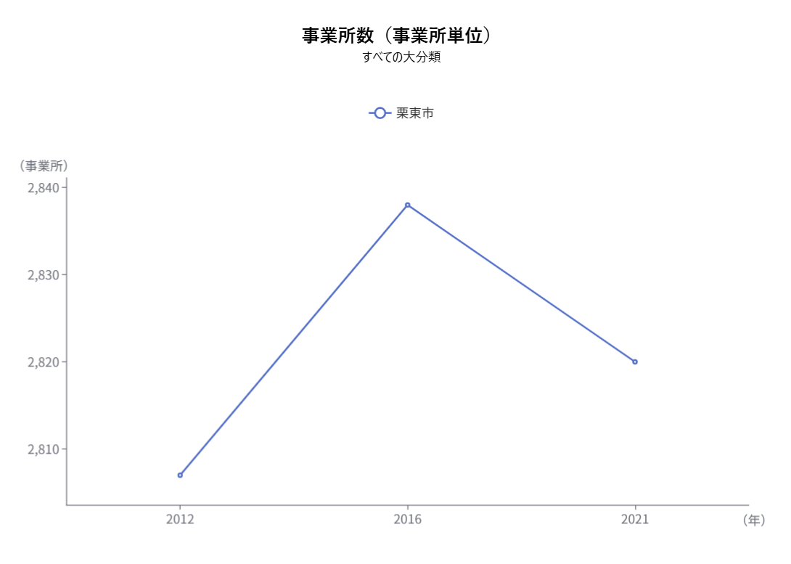
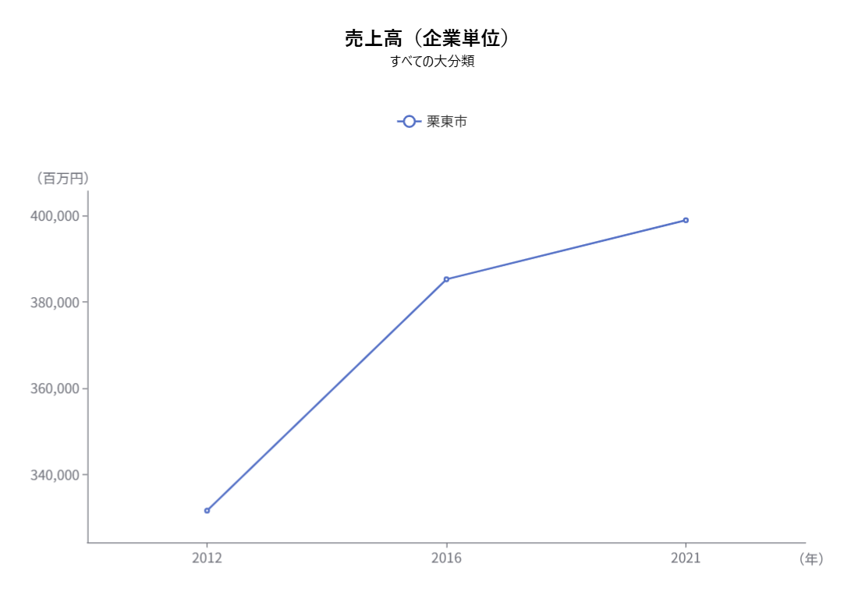
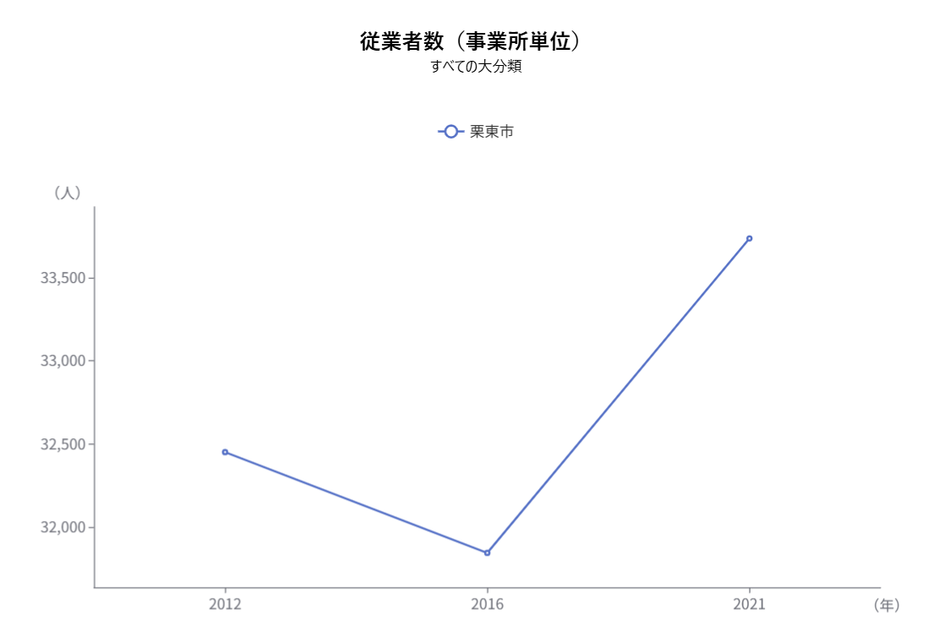
事業所数・従業員数・売上高
２０１６年から２０２１年まで事業所数自体は減少しているものの、売上や従業員数は増加している。このことは堅実な企業な発展を遂げているとともに、大規模事業者が進出してきたことが伺え、定住人口と流入人口増加の一因であると考えられる。

Slide 5
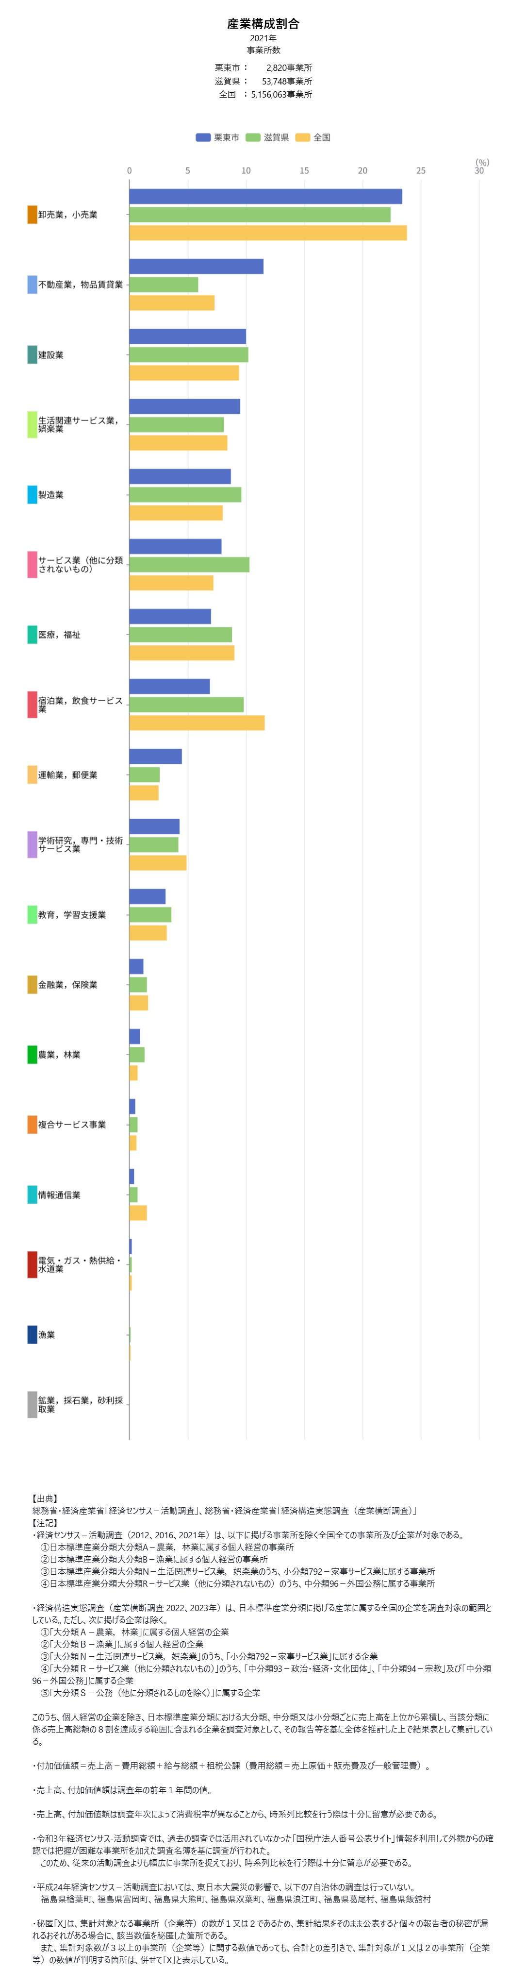
産業構成割合（事業所数）
全国・滋賀県と比較し、
・観光施設が少ないため、宿泊業が少ない
・交通の要所であり、近隣も含め製造業が多いこと
から運輸業が多い
・人口増加に伴い個人の不動産賃貸業も多い
ことなどが当市の特徴として考えられる。

Slide 6
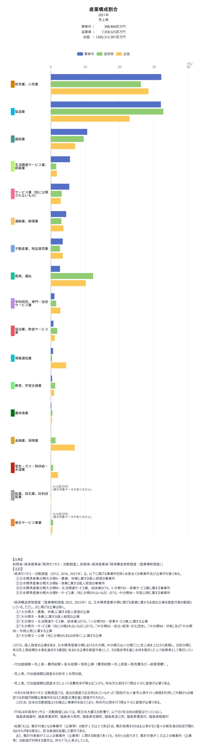
産業構成割合（売上）
市内の産業は①卸売業・小売業32.1％②製造業32％を合わせると約６４％③建設業10.6％を含めると約７５％となり、これらの業種は全国の平均より多く栗東市を牽引している業種と言える。反対に医療・福祉、教育学習支援業は全国、滋賀県と比較して売上高が少なく、市民が近隣市に出向いていることが想定され、住民生活向上を図るうえでも、今後の安定した経営が望まれる。

Slide 7
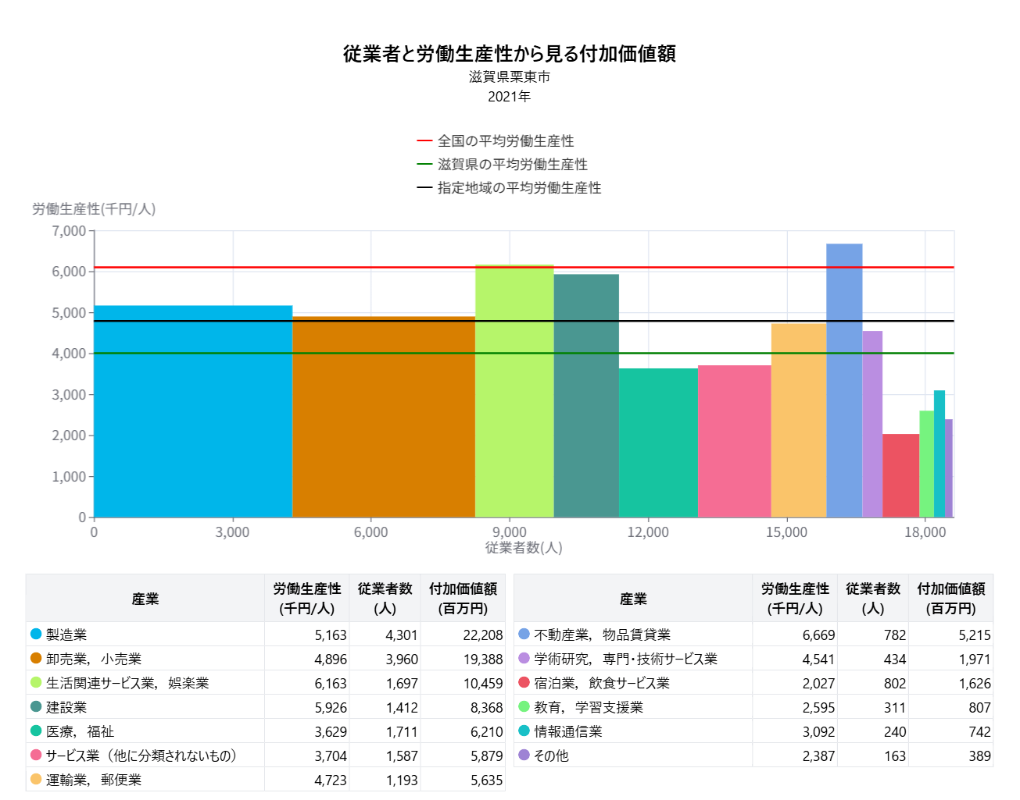
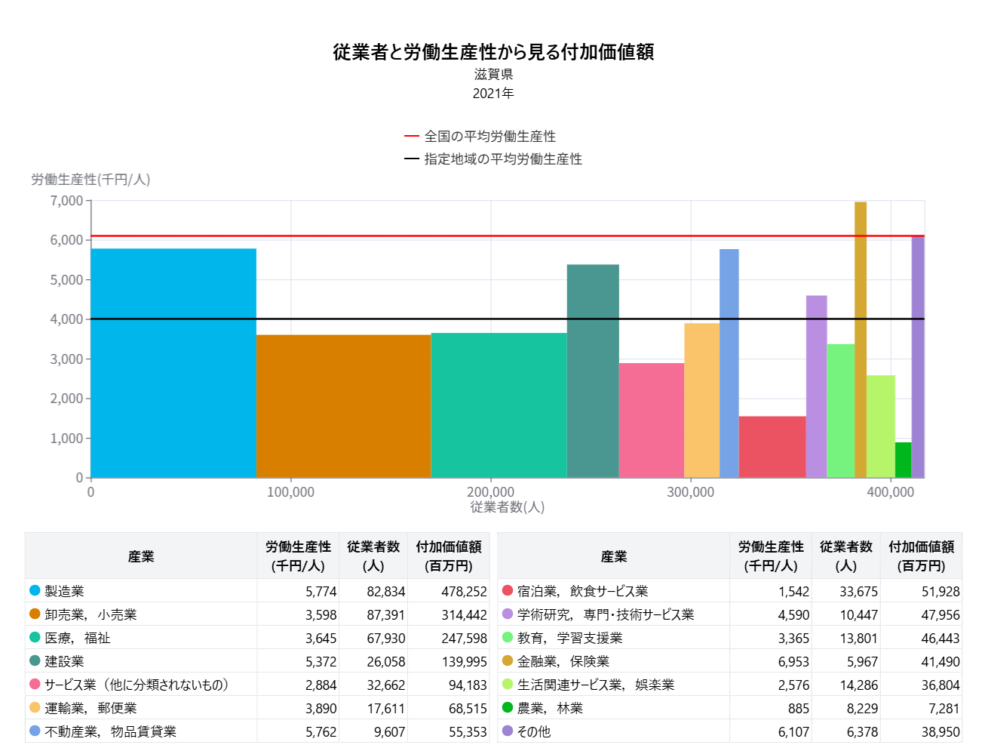
付加価値総額は、①製造業の割合が大きく、次いで②卸小売業、③生活関連サービス業、娯楽業が続いている。
付加価値額が高い不動産業、物品賃貸業は、８割が貸家業・貸間業・駐車場であり、生活関連サービス業、娯楽業についても競走馬関係企業が数値を押し上げていると考えられる。
卸小売業の業種割合では、機械器具卸売業が21.6%、機械器具小売業が16%であり製造業に関連した企業が多く、県内や近隣市も製造業が多いことから、製造業が地域雇用の大きな役割を果たしている。
反面宿泊業・飲食サービス業が他業種と比較するとコロナ感染症拡大の影響が大きく付加価値が低水準であり、新規出店の場合は、大幅な差別化や他店にはない特徴を創出する等十分な準備が必要である。
付加価値額 = 売上高 ー 売上原価

Slide 8
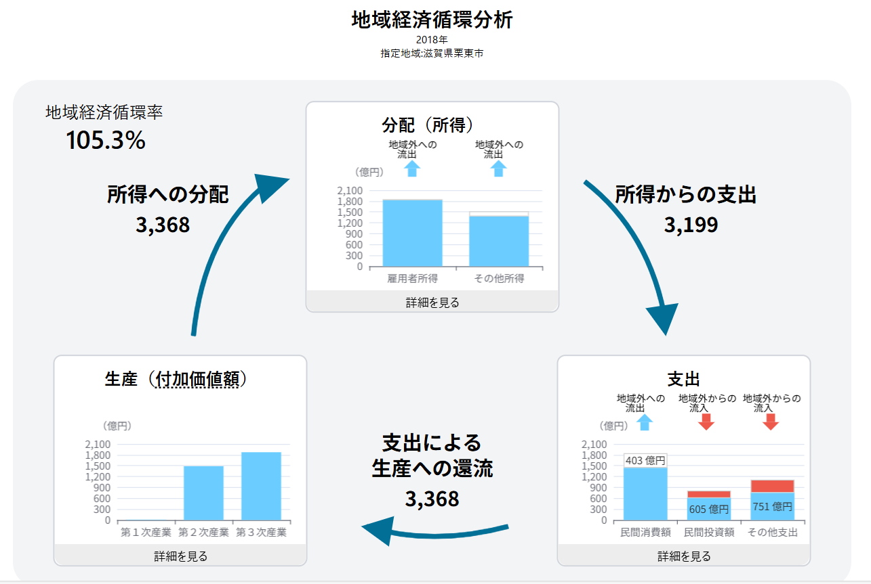
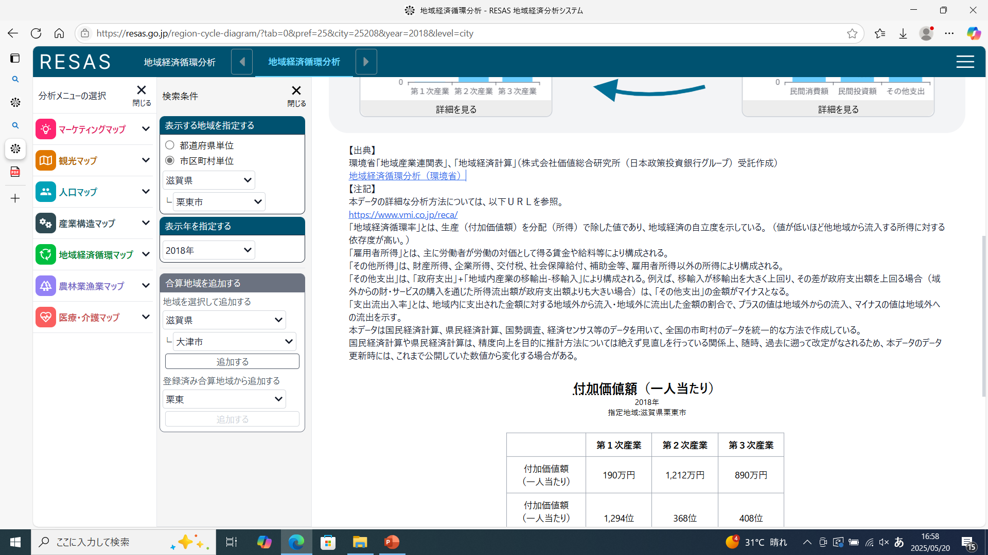
地域経済循環率は105.3%であり
・生産（生産所得を生み出す）
・分配（家計や企業の所得の受取）
・支出（消費や投資など）
のサイクルがバランス良く回転し、市内経済が循環型構造になっていることを示している。
支出の民間消費額で403億円の地域外流出があることから、市内での個人消費を促す魅力的な店舗運営を行うことができれば、更なる好循環が見込める。

Slide 9
・栗東市の産業 SWOT分析
Strengths（強み） | Weaknesses（弱み）
●製造業の比率が高い（26.2%） 全国平均（16.5%前後）を大きく上回り、第二次産業全体 で33.4%と工業都市型の構造が明確。 ●名神高速・国道1号/8号・JR琵琶湖線の結節点という圧倒的交通利便性 企業立地の最大要因で、物流・製造の集積を支える。 ●多様な製造業が集積、特定業種への依存が小さく、景気変動に強い構造。 ●JRA栗東トレーニングセンターという巨大な「競馬経済圏」 調教師・獣医・装蹄師・飼料 業者な ど裾野が広い。 ●人口増加が続く（約6.8万人） 労働力確保と消費市場の拡大に寄与。 | ●第三次産業の比率が全国より低い（63.7%） サービス産業の厚みが不足し、 都市としての多様性が限定的。 ●農業規模が小さく、地産地消や地域ブランド形成が難しい。 ●工業・物流エリアが市街地に近接し、環境リスク（騒音・交通量）が発生しやすい 特に準工業地域は将来の用途変化リスクが高い。 ●研究機関・大学が少ない 技術革新・高度人材の地元確保に課題。
Opportunities（機会） | Threats（脅威）
●交通インフラのさらなる整備（国道1号BP、8号BPなど） 物流効率が向上し、企業立地 の魅力が増す。 ●京阪神・中京圏の中間という地政学的優位性 物流ハブとしての価値が今後も高まる。 ●人口増加に伴う商業・サービス需要の拡大 第三次産業の成長余地が大きい。 | ●草津市など周辺都市との競争激化 商業・オフィス機能は草津に集中しやすく、産業の偏りが固定化する可能性。 ●製造業依存による景気変動リスク グローバル供給網の変化や円高局面で影響を受けやすい。 ●工場・物流施設の増加による住環境との摩擦 住工混在エリアでの環境紛争リスク。 ●労働力人口の将来的な減少 全国的な人口減少が中長期的に影響

